Slide 1
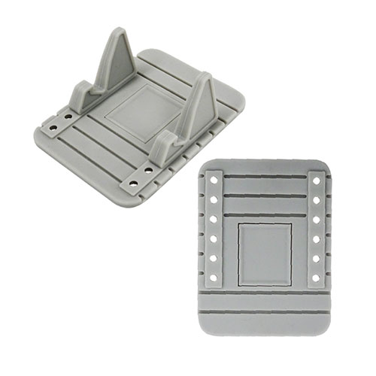
【提案書】
シリコンホルダースタンド&シート
特徴
スマホやタブレットスタンドとして、とっても便利に活用できるシリコン製ホルダーです。名入れプリントも可能ですので、オリジナルグッズやノベルティアイテムとしてもおすすめです。
納期
納期スペース
仕様
素 材 ： シリコン
サイズ ： スタンド時:80×108×42/シート時:80×108×4mm
包 装 ： ポリ袋入
お見積
お見積りスペース

